Slide 1
Systèmes de jonctions

Slide 2
Les systèmes de jonction sont des différentiations de la membrane plasmique assurant la cohésion et la communication au sein du tissu épithélial. Ils se divisent en 2 grandes catégories : systèmes de jonction intercellulaire et système de jonction entre cellule et lame basale.

Slide 3
Systèmes de jonction intercellulaire :
Bien qu’étant présents dans la plupart des tissus, ils sont particulièrement abondants dans le tissu épithélial. On en distingue 3 types: les jonctions serrées (présentes uniquement dans les cellules épithéliales), les jonctions d’ancrage et les jonctions communicantes.

Slide 4
On parle de zonula lorsque ces systèmes de jonction (SJ) forment une ceinture ou un anneau autour de la cellule.

Slide 5
On parle de macula lorsque ces SJ correspondent à de petites régions généralement ovales disséminées sur les faces latérales des cellules.

Slide 6
1- Jonctions serrées : ces SJ sont encore appelés Zonula Occludens (Z0) car, d’une part elles forment un anneau (ceinture) entourant le pole apical de la cellule (Zonula) et d’autre part, elles permettent une occlusion complète de l’espace intercellulaire (Occludens). Pour désigner les jonctions serrées on parle également de jonctions étanches, de jonctions imperméables ou de tight junctions.

Slide 7
- ultrastructure : Au niveau des zonula occludens, les membranes cytoplasmiques des cellules adjacentes fusionnent sur de courtes distances au niveau de crêtes jonctionnelles encore appelées foyers de fusion. La juxtaposition de ces foyers de fusion conduit à la formation de lignes de fermeture.

Slide 8
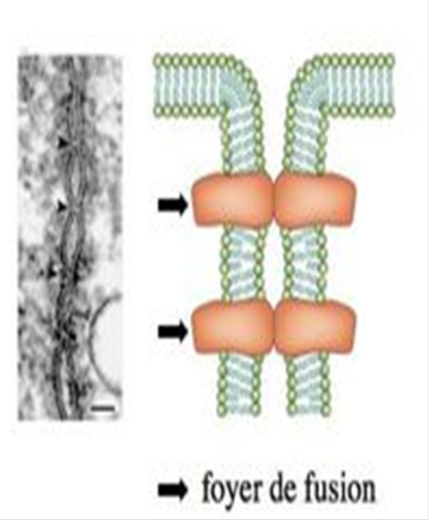
Ces lignes s’entrecroisent et forment un réseau plus ou moins dense qui ceinture les cellules épithéliales et forme une zonula occludens. Cette ZO va constituer la « frontière » qui sépare, au plan physique et fonctionnel, le domaine apical du domaine baso-latéral.

Slide 9
- structure moléculaire : trois catégories de molécules participent à la formation des jonctions serrées :
°des molécules transmembranaires qui au niveau des foyers de fusion vont interagir étroitement avec les molécules transmembranaires situées en vis-à-vis
°des protéines d’attachement intracellulaire (des protéines extrinsèques internes)sur lesquelles s’arriment les molécules transmembranaires. Au sein des ZO, ces protéines d’attachement forment ce que l’on appelle la plaque cytoplasmique
° des molécules du cytosquelette qui s’insèrent sur les protéines de la plaque.

Slide 10
Les principales molécules du domaine transmembranaire sont: l’occludine, les claudines et les JAM (JAM = junctional adhesion molecules).
Les molécules formant les plaques cytoplasmiques sont les protéines ZO-1 et ZO-2.
Les protéines du cytosquelette participant à la formation des jonctions serrées sont des microfilaments d’actine (ces filaments d’actine s’attachent aux plaques par l’intermédiaire de molécules de spectrine).

Slide 11
- Fonction des jonction serrées: Etanchéité des épithéliums: ces jonctions s’opposent au passage de l’eau et de substances dissoutes empêchant ainsi la diffusion des fluides vers la lumières des cavités. Sans cette barrière, il ne serait pas possible de maintenir les propriétés du milieu au sein de compartiments donnés, comme la grande acidité (pH de 1 à 2) de l’intérieur de l’estomac.

Slide 12
2- Les Jonctions d’ancrage: elles sont très répandues dans les tissus soumis à des efforts mécaniques importants, comme les épithéliums pavimenteux stratifiés. elles représentent les principales structures de cohésion. Elles sont de type adhérens ou l’espace intercellulaire est maintenu. elles sont de deux types:
Les desmosomes maculaires ou macula adhérens et les desmosomes zonulaires ou zonula adhérens

Slide 13
2-1- Les desmosomes maculaires: elles sont les plus caractéristiques et très répandues(exemple au niveau de la couche épineuse de l’épiderme). De forme ovalaire ,sont réparties sur la surface cellulaires entière. En microscopie électronique et en coupe transversale on observe:

Slide 14
- l’espace intercellulaire est de 25 à 35 nm.il est occupé par une ligne dense qui correspond à la juxtaposition des glycoprotéines transmembrannaires des deux cellules adjacentes.
Ces glycoprotéines sont du groupe des cadhérines, desmogléines et desmocollines.
- le feuillet interne de la membrane plasmique est épaissi.
-une plaque cytoplasmique qui sert de lien entre les glycoprotéines transmembrannaires et les filaments intermédiaires du cytosquelette.

Slide 16
2-2- Desmosomes zonulaires ou zonula adherens dites aussi jonctions intermédiaires.
A leur niveau l’espace intercellulaire est large de 25 à 50nm. À la face interne de la membrane plasmique il existe une plaque dense aux électrons reliée à de nombreux microfilaments d’actine intracytoplasmique. Ce type de jonction est présent dans les cellules épithéliales comportant une jonction serrée , du coté du pole apical, et au dessous de celles-ci (voir complexes de onctions).

Slide 17
3- les jonctions communicantes ou nexus , encore appelées gap junction sont des jonctions intercelulaires de forme ovalaire mettant en relation le cytoplasme de deux cellules voisines. Ces jonctions sont présentes dans la plupart des tissus de l'organisme. les membrane plasmique opposées sont séparées par un interstice de 2 nm. Elles sont formées de petits canaux tubulaires qui traversent les deux membranes cellulaires et permettant le passage de molécules entre cellules adjacentes.
.

Slide 18
Chaque canal ou connexon est formé de 6 protéines transmembranaires appelées connexines ménageant entre elles un canal hydrophiles de 2 nm de diamètre.

Slide 19
Ces jonctions permettent le passage de petites molécules hydrophiles de poids moléculaire inférieure inférieur à 1000- 1500 daltons, directement du cytosol d’une cellule à celui de la cellule voisine.

Slide 20
4- Les complexes de jonction: On appelle complexe de jonction l’association d’une jonction serrée avec une jonction intermédiaire et parfois un desmosome, ces 2 ou 3 jonctions étant organisées dans cet ordre du pole apical au pole basale des cellules épithéliales de forme cylindrique, comme les entérocytes par exemple.

